Slide 1



Slide 2





Slide 3


دانشگاه فنی و حرفه ای
آموزشکده فنی و حرفه ای پسران اردبیل
جلسه: اول و دوم
درس: HSE و ایمنی پروژه
رشته: معماری و ساختمان
مقطع: کاردانی
ترم:982
استاد: عین اله بختیاری
فروردین ماه 1399

Slide 4
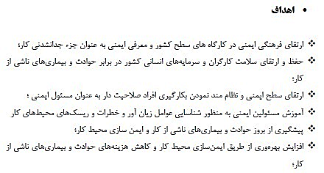
جلسه اول: آشنایی با اصول و مفاهیم ایمنی

Slide 5
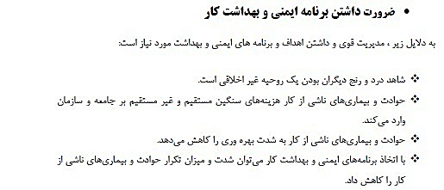
جلسه اول: آشنایی با اصول و مفاهیم ایمنی
1399.1

Slide 6
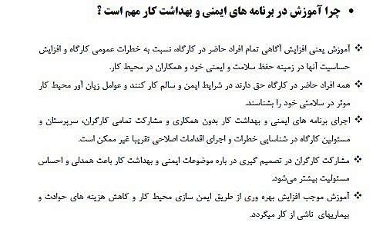
جلسه اول: آشنایی با اصول و مفاهیم ایمنی
1399.1

Slide 7
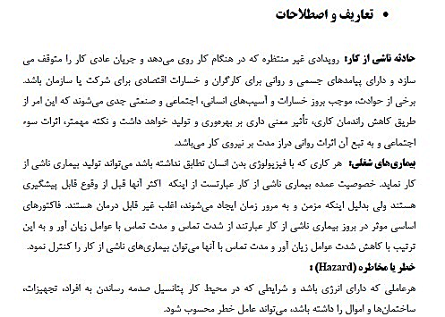
جلسه اول: آشنایی با اصول و مفاهیم ایمنی
1399.1

Slide 8
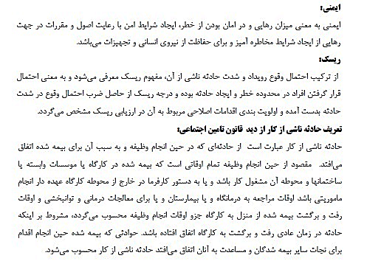
جلسه اول: آشنایی با اصول و مفاهیم ایمنی
1399.1

Slide 9
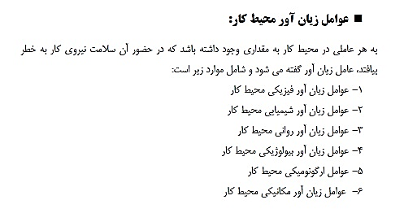
جلسه اول: آشنایی با عوامل زیان آور محیط کار
دانشگاه فنی و حرفه ای- آموزشکده فنی پسران اردبیل - درس :HSE و ایمنی پروژه - مدرس: عین اله بختیاری
1399.1

Slide 10
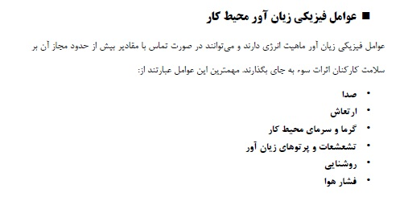
جلسه اول: آشنایی با عوامل زیان آور محیط کار
دانشگاه فنی و حرفه ای- آموزشکده فنی پسران اردبیل - درس :HSE و ایمنی پروژه - مدرس: عین اله بختیاری
1399.1

Slide 11
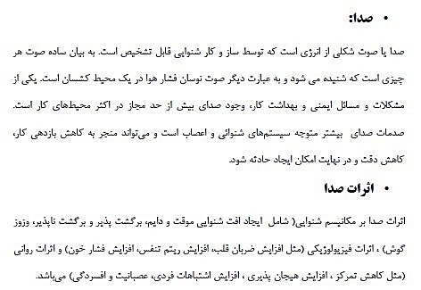
جلسه اول: آشنایی با عوامل زیان آور محیط کار
دانشگاه فنی و حرفه ای- آموزشکده فنی پسران اردبیل - درس :HSE و ایمنی پروژه - مدرس: عین اله بختیاری
1399.1

Slide 12
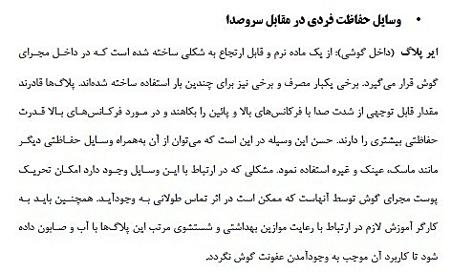
جلسه اول: آشنایی با عوامل زیان آور محیط کار
دانشگاه فنی و حرفه ای- آموزشکده فنی پسران اردبیل - درس :HSE و ایمنی پروژه - مدرس: عین اله بختیاری
1399.1

Slide 13
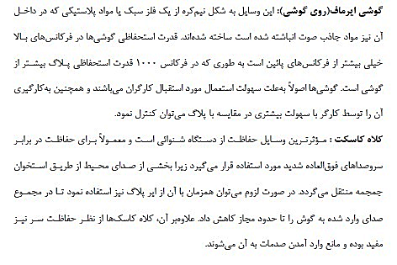
جلسه اول: آشنایی با عوامل زیان آور محیط کار
دانشگاه فنی و حرفه ای- آموزشکده فنی پسران اردبیل - درس :HSE و ایمنی پروژه - مدرس: عین اله بختیاری
1399.1

Slide 14
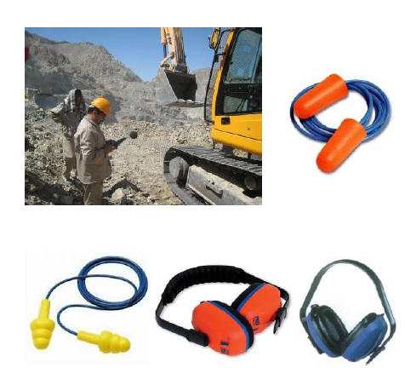
جلسه اول: آشنایی با اصول و مفاهیم ایمنی
دانشگاه فنی و حرفه ای- آموزشکده فنی پسران اردبیل - درس :HSE و ایمنی پروژه - مدرس: عین اله بختیاری
1399.1

Slide 15
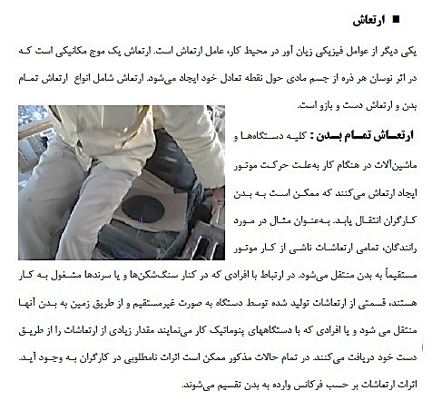
جلسه دوم: آشنایی با عوامل زیان آور محیط کار
دانشگاه فنی و حرفه ای- آموزشکده فنی پسران اردبیل - درس :HSE و ایمنی پروژه - مدرس: عین اله بختیاری
1399.1

Slide 16
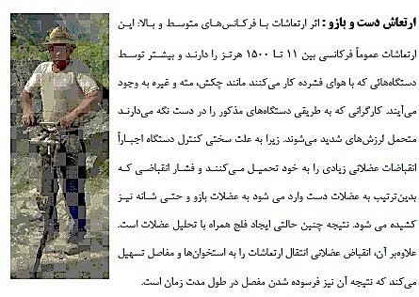
جلسه دوم: آشنایی با عوامل زیان آور محیط کار
دانشگاه فنی و حرفه ای- آموزشکده فنی پسران اردبیل - درس :HSE و ایمنی پروژه - مدرس: عین اله بختیاری
1399.1

Slide 17
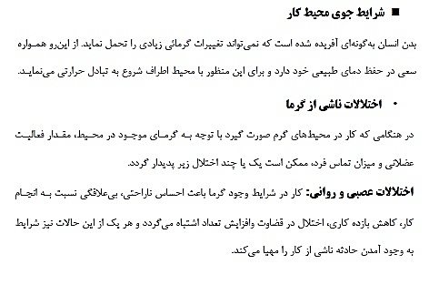
جلسه دوم: آشنایی با عوامل زیان آور محیط کار
سرما و گرما
دانشگاه فنی و حرفه ای- آموزشکده فنی پسران اردبیل - درس :HSE و ایمنی پروژه - مدرس: عین اله بختیاری
1399.1

Slide 18
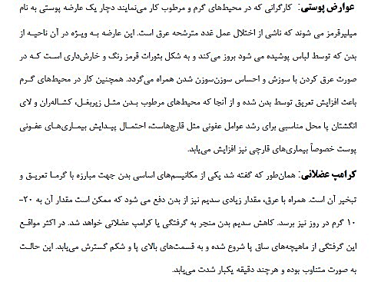
جلسه دوم: آشنایی با عوامل زیان آور محیط کار
دانشگاه فنی و حرفه ای- آموزشکده فنی پسران اردبیل - درس :HSE و ایمنی پروژه - مدرس: عین اله بختیاری
1399.1

Slide 19
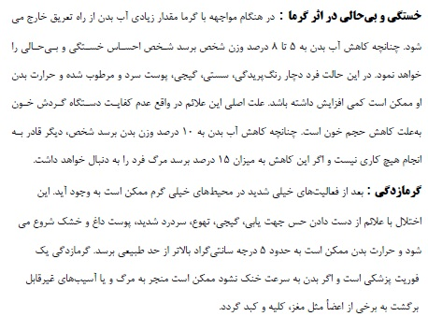
جلسه دوم: آشنایی با عوامل زیان آور محیط کار
دانشگاه فنی و حرفه ای- آموزشکده فنی پسران اردبیل - درس :HSE و ایمنی پروژه - مدرس: عین اله بختیاری
1399.1

Slide 20
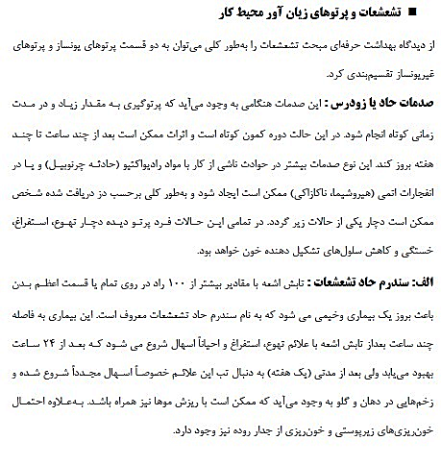
جلسه دوم: آشنایی با عوامل زیان آور محیط کار
دانشگاه فنی و حرفه ای- آموزشکده فنی پسران اردبیل - درس :HSE و ایمنی پروژه - مدرس: عین اله بختیاری
1399.1

Slide 21
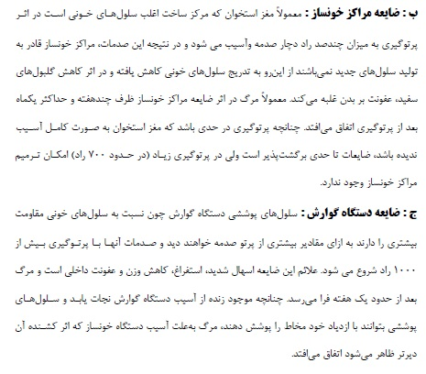
جلسه دوم: آشنایی با عوامل زیان آور محیط کار
دانشگاه فنی و حرفه ای- آموزشکده فنی پسران اردبیل - درس :HSE و ایمنی پروژه - مدرس: عین اله بختیاری
1399.1

Slide 22
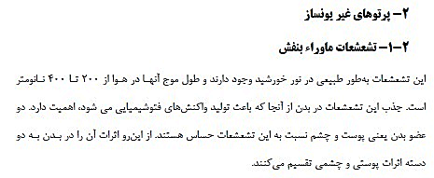
جلسه دوم: آشنایی با عوامل زیان آور محیط کار
دانشگاه فنی و حرفه ای- آموزشکده فنی پسران اردبیل - درس :HSE و ایمنی پروژه - مدرس: عین اله بختیاری
1399.1

Slide 23
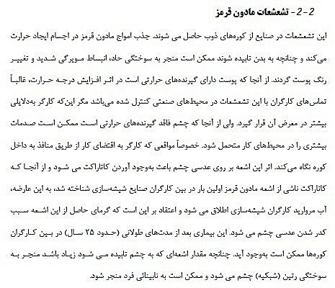
جلسه دوم: آشنایی با عوامل زیان آور محیط کار
توصیه می شود در صنایعی که کارگران به نحوی با این تشعشعات سرو کار دارند از عینک مخصوص که شیشه آن حاوی اکسید های فلزی است استفاده شود این عینک ها مانع عبور تشعشعات حرارتی شده ولی می تواند نور را از خود عبور دهد .
دانشگاه فنی و حرفه ای- آموزشکده فنی پسران اردبیل - درس :HSE و ایمنی پروژه - مدرس: عین اله بختیاری
1399.1

Slide 24
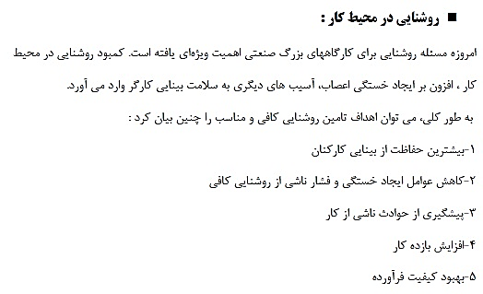
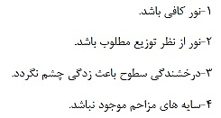
جلسه دوم: آشنایی با عوامل زیان آور محیط کار
روشنایی رضایت بخش دارای چه ویژگی هایی است:
دانشگاه فنی و حرفه ای- آموزشکده فنی پسران اردبیل - درس :HSE و ایمنی پروژه - مدرس: عین اله بختیاری
1399.1

Slide 25
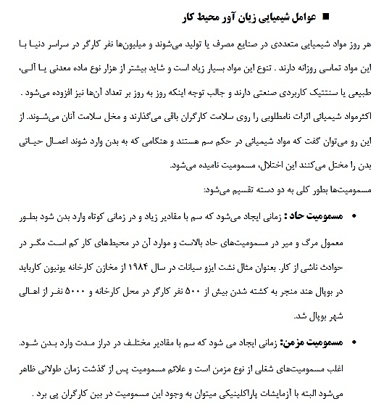
جلسه دوم: آشنایی با عوامل زیان آور محیط کار
دانشگاه فنی و حرفه ای- آموزشکده فنی پسران اردبیل - درس :HSE و ایمنی پروژه - مدرس: عین اله بختیاری
1399.1

Slide 26
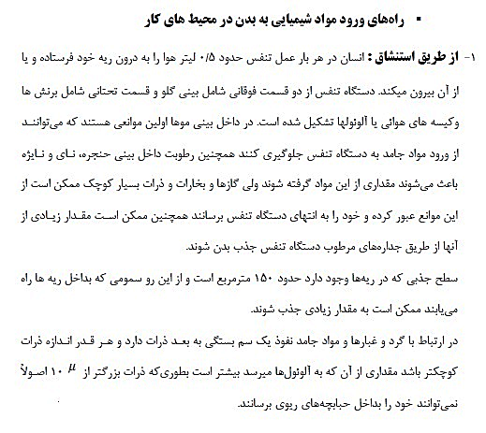
جلسه دوم: آشنایی با عوامل زیان آور محیط کار
دانشگاه فنی و حرفه ای- آموزشکده فنی پسران اردبیل - درس :HSE و ایمنی پروژه - مدرس: عین اله بختیاری
1399.1

Slide 27
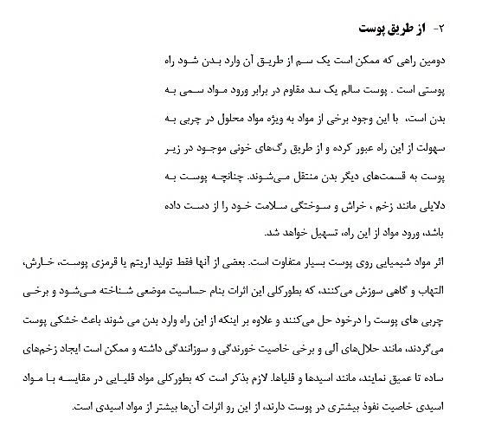
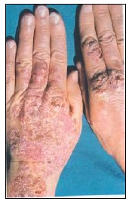
جلسه دوم: آشنایی با عوامل زیان آور محیط کار
دانشگاه فنی و حرفه ای- آموزشکده فنی پسران اردبیل - درس :HSE و ایمنی پروژه - مدرس: عین اله بختیاری
1399.1

Slide 28

دانشگاه فنی و حرفه ای- آموزشکده فنی پسران اردبیل - درس :HSE و ایمنی پروژه - مدرس: عین اله بختیاری
1399.1

